Slide 1


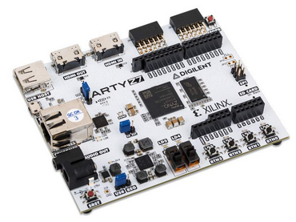
Microarquitecturas y Softcores
Carrera de Especialización en Sistemas Embebidos
Trabajo final Raúl Romero

Slide 2
Contador BCD
Características principales
- Comandos por micro: “a”, “d”, “p” y “r”
- Frecuencia de actualización de la cuenta 1Hz

Slide 3
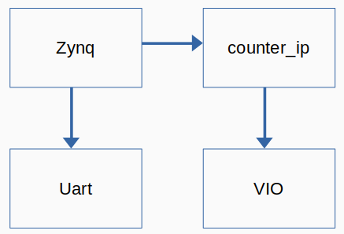
Diagrama en bloques

Slide 4
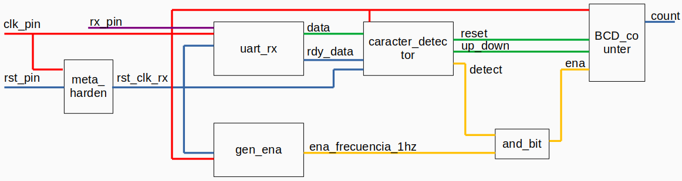
Diagrama en bloques CLP

Slide 5
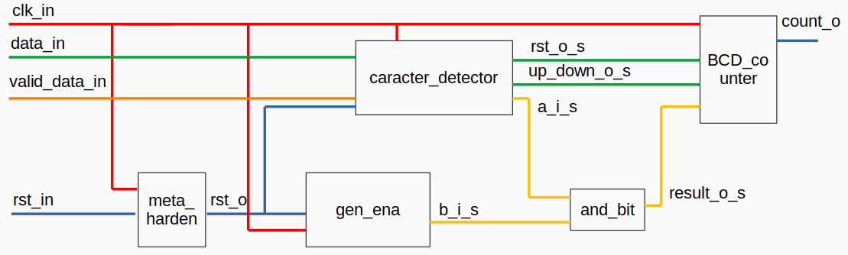
Diagrama en bloques MyS (counter_ip)

Slide 6
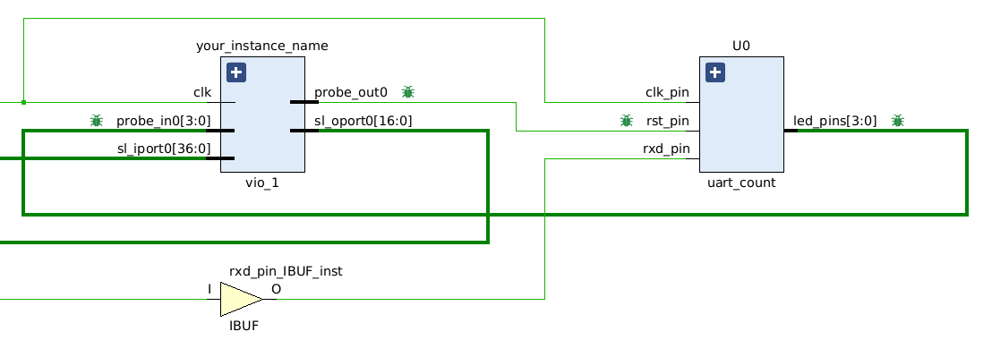
Diagrama en bloques vivado

Slide 7
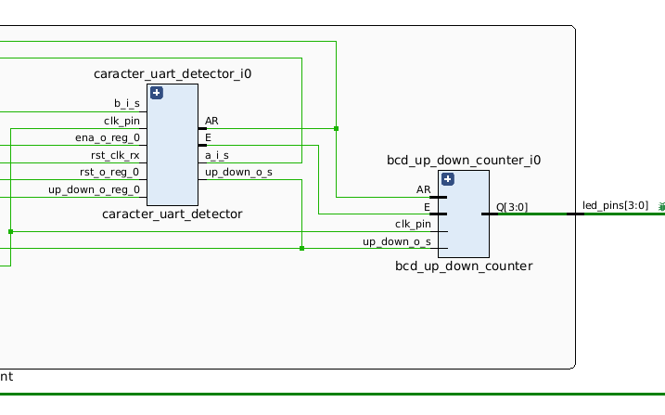
Diagrama en bloques vivado

Slide 8
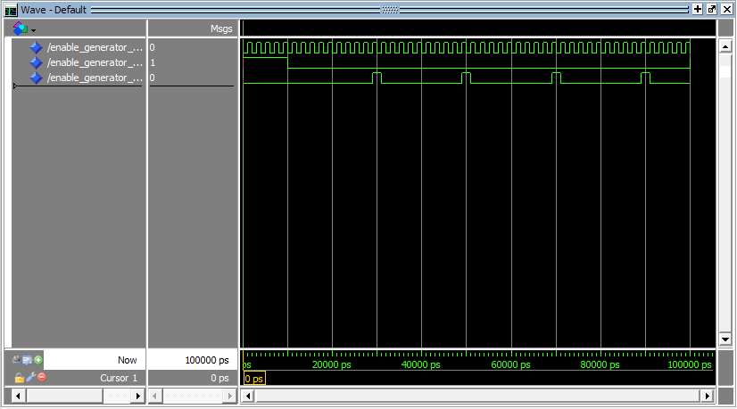
Generador de habilitación

Slide 9
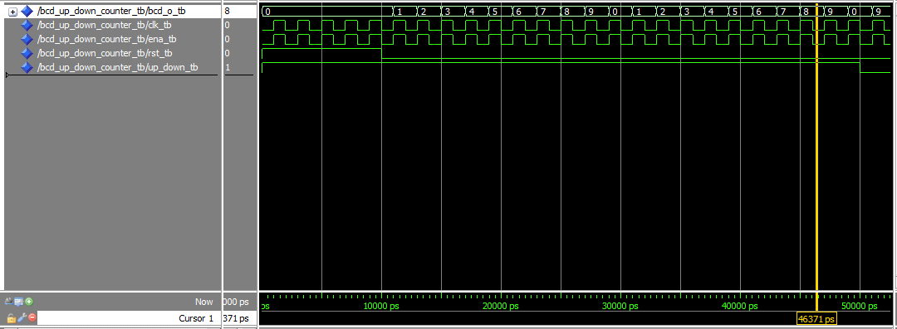
bcd_up_down_counter

Slide 10
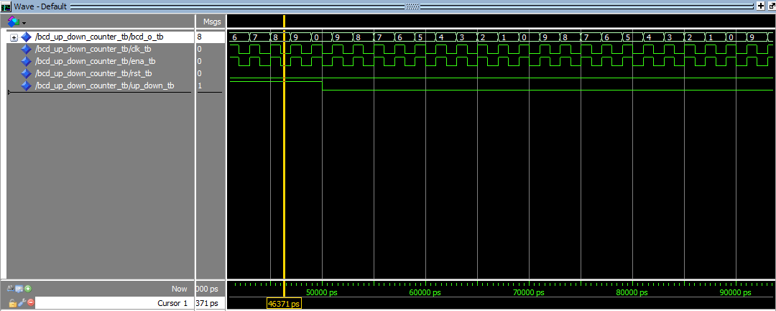
bcd_up_down_counter

Slide 11
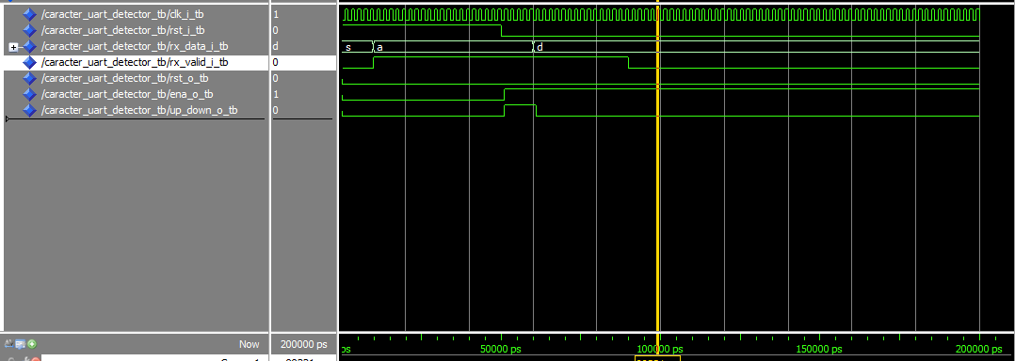
Caracter_detector

Slide 12
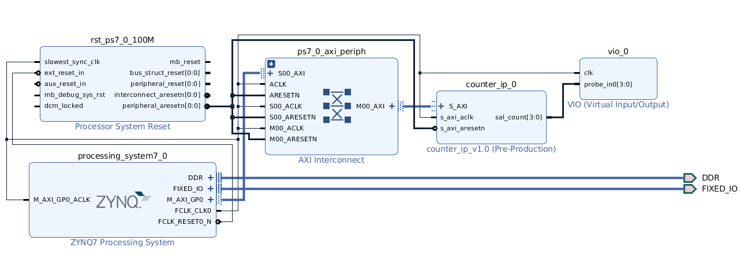
Block design

Slide 13
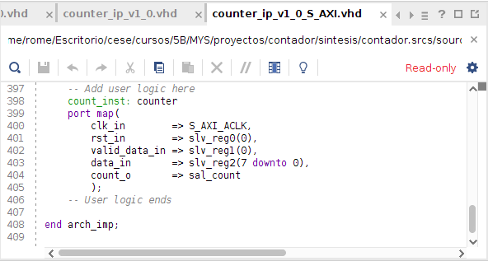
counter_ip. Señales y registros

Slide 14
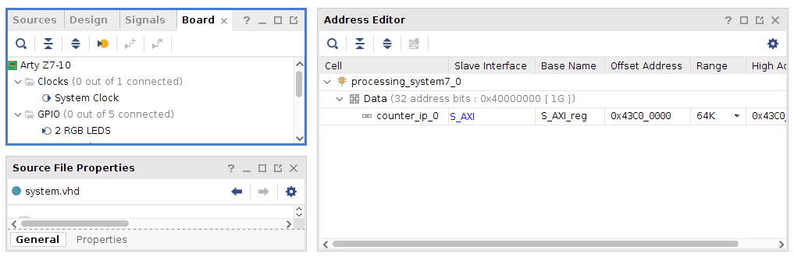
Board-Address

Slide 15
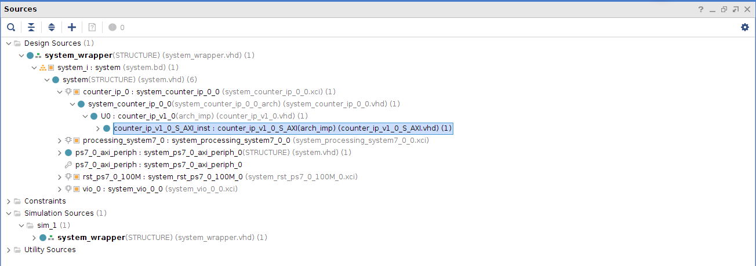
Jerarquía

Slide 16

Proyecto de software. Estructura de carpetas

Slide 17
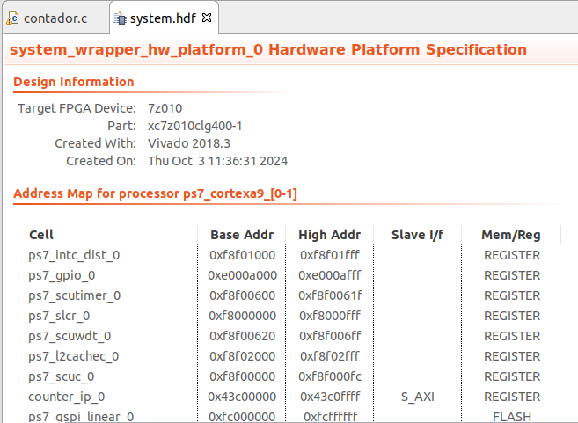
Archivo system.hdf

Slide 18
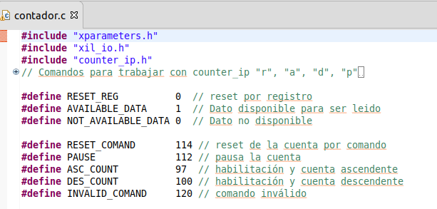
Archivo contador.c

Slide 19
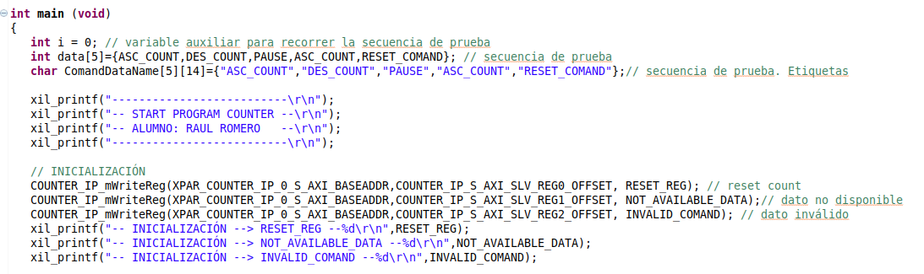
Archivo contador.c

Slide 20
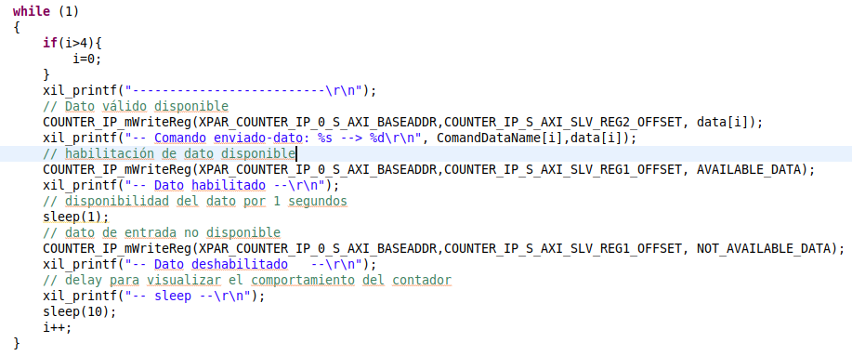
Archivo contador.c

Slide 21
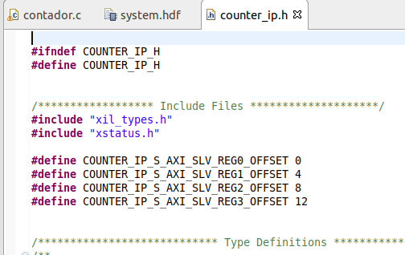
Archivo counter_ip.h

Slide 22
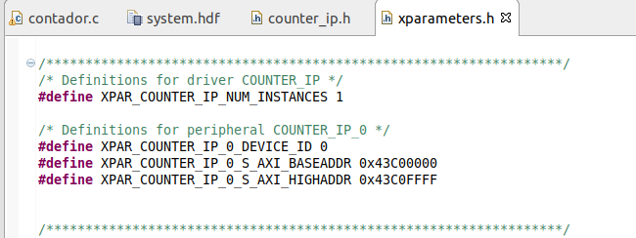
Archivo xparameters.h

Slide 23


